Slide 1
NEMOGUĆE FIGURE konstrukcije

Slide 2
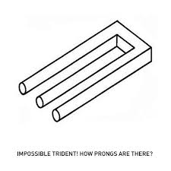
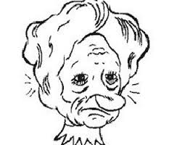
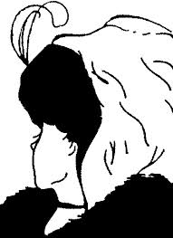
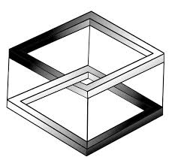
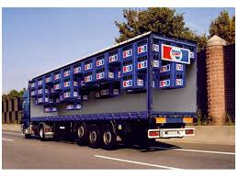
NEMOGUĆE FIGURE konstrukcije
Primjeri:

Slide 3
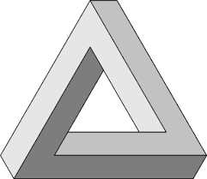
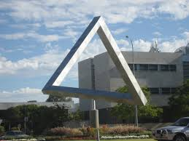
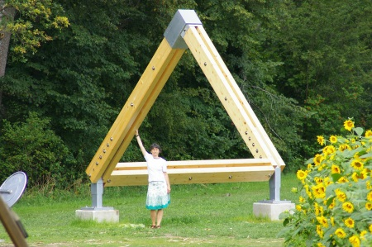
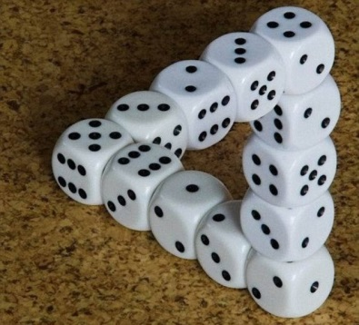
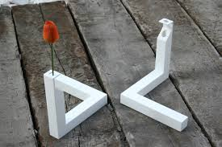
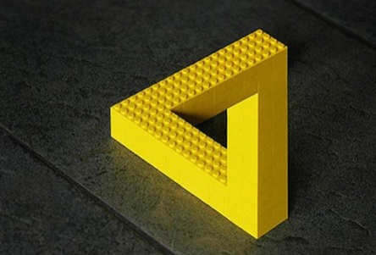
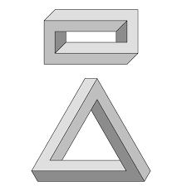
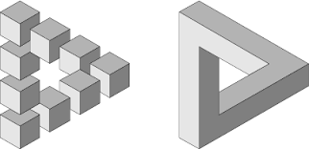
NEMOGUĆE FIGURE konstrukcije
Penrose triangle:

Slide 4
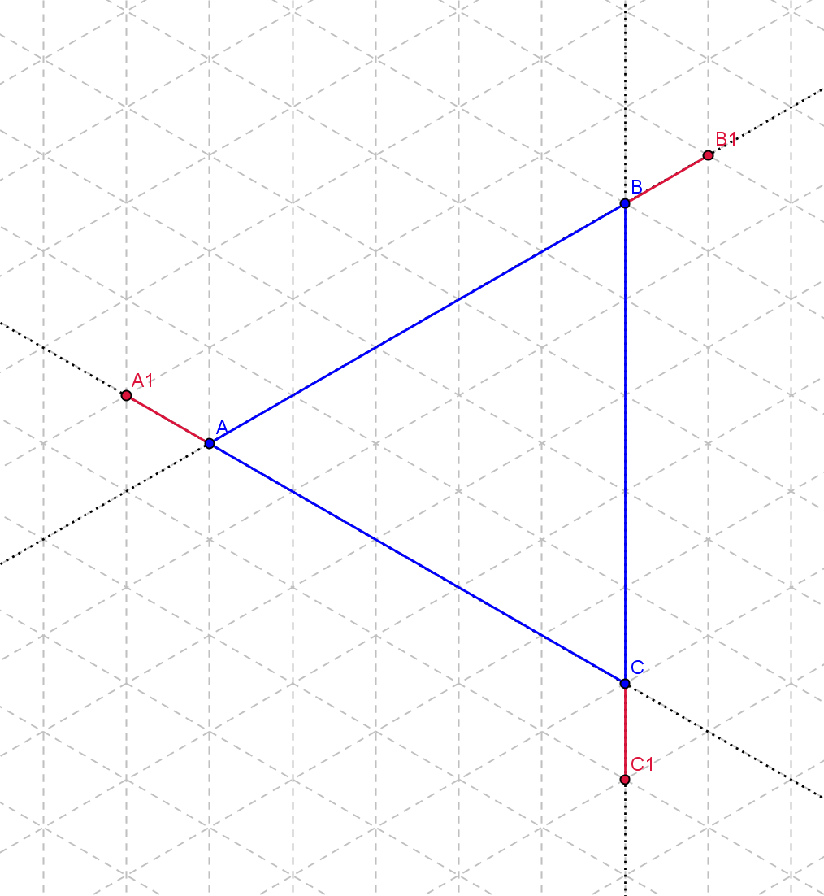
NEMOGUĆE FIGURE konstrukcije
Konstrukcija Penrose-ovog trokuta pomoću izometrijske mreže (korak 1.):

Slide 5
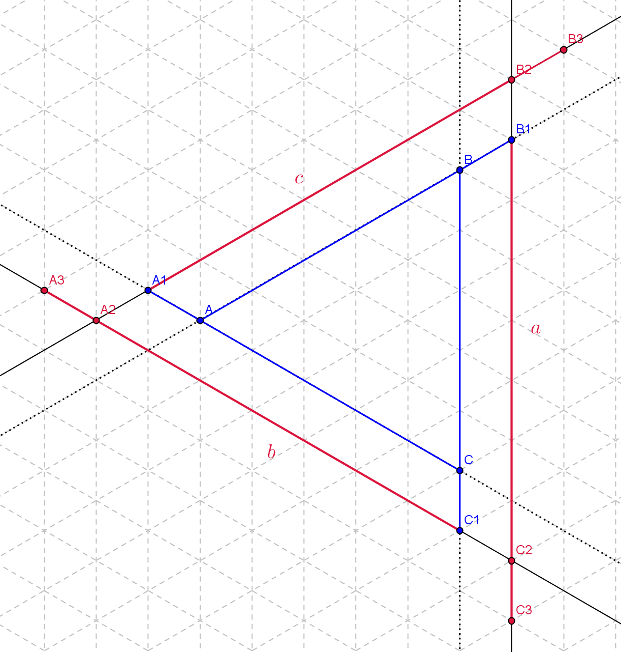
NEMOGUĆE FIGURE konstrukcije
korak 2.

Slide 6
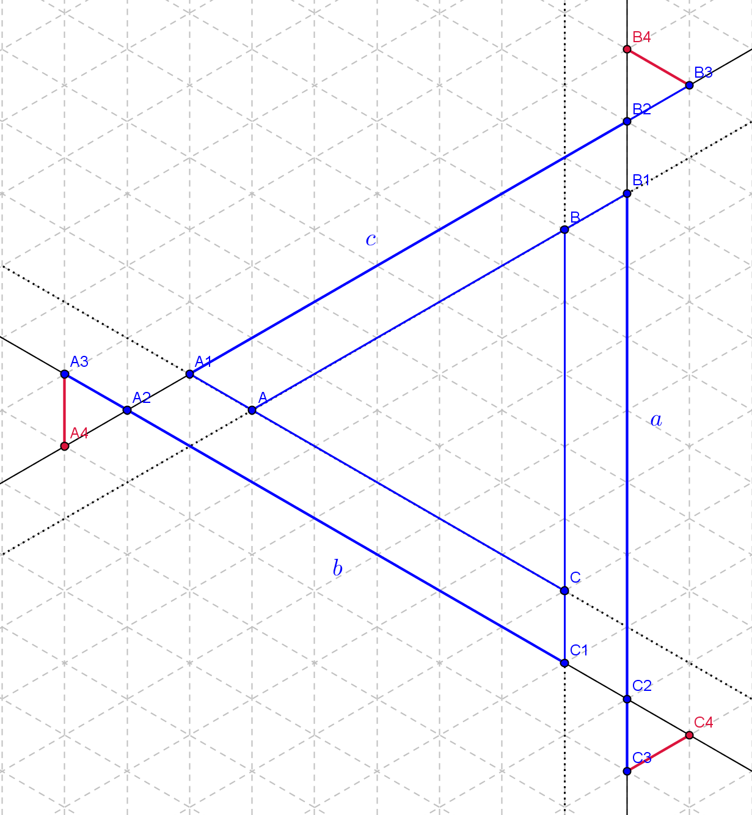
NEMOGUĆE FIGURE konstrukcije
korak 3.

Slide 7
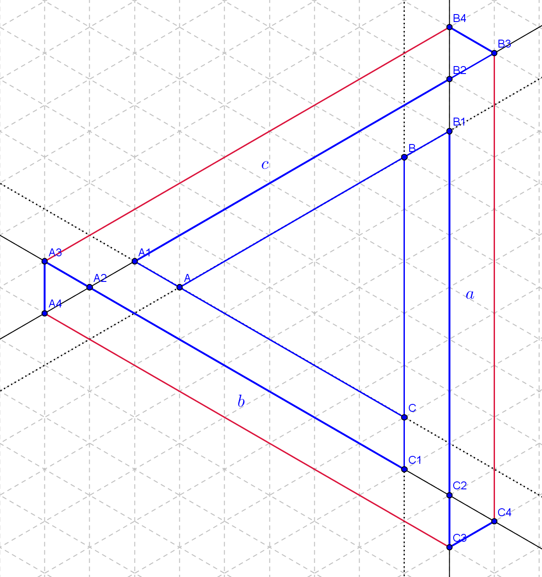
NEMOGUĆE FIGURE konstrukcije
korak 4.

Slide 8
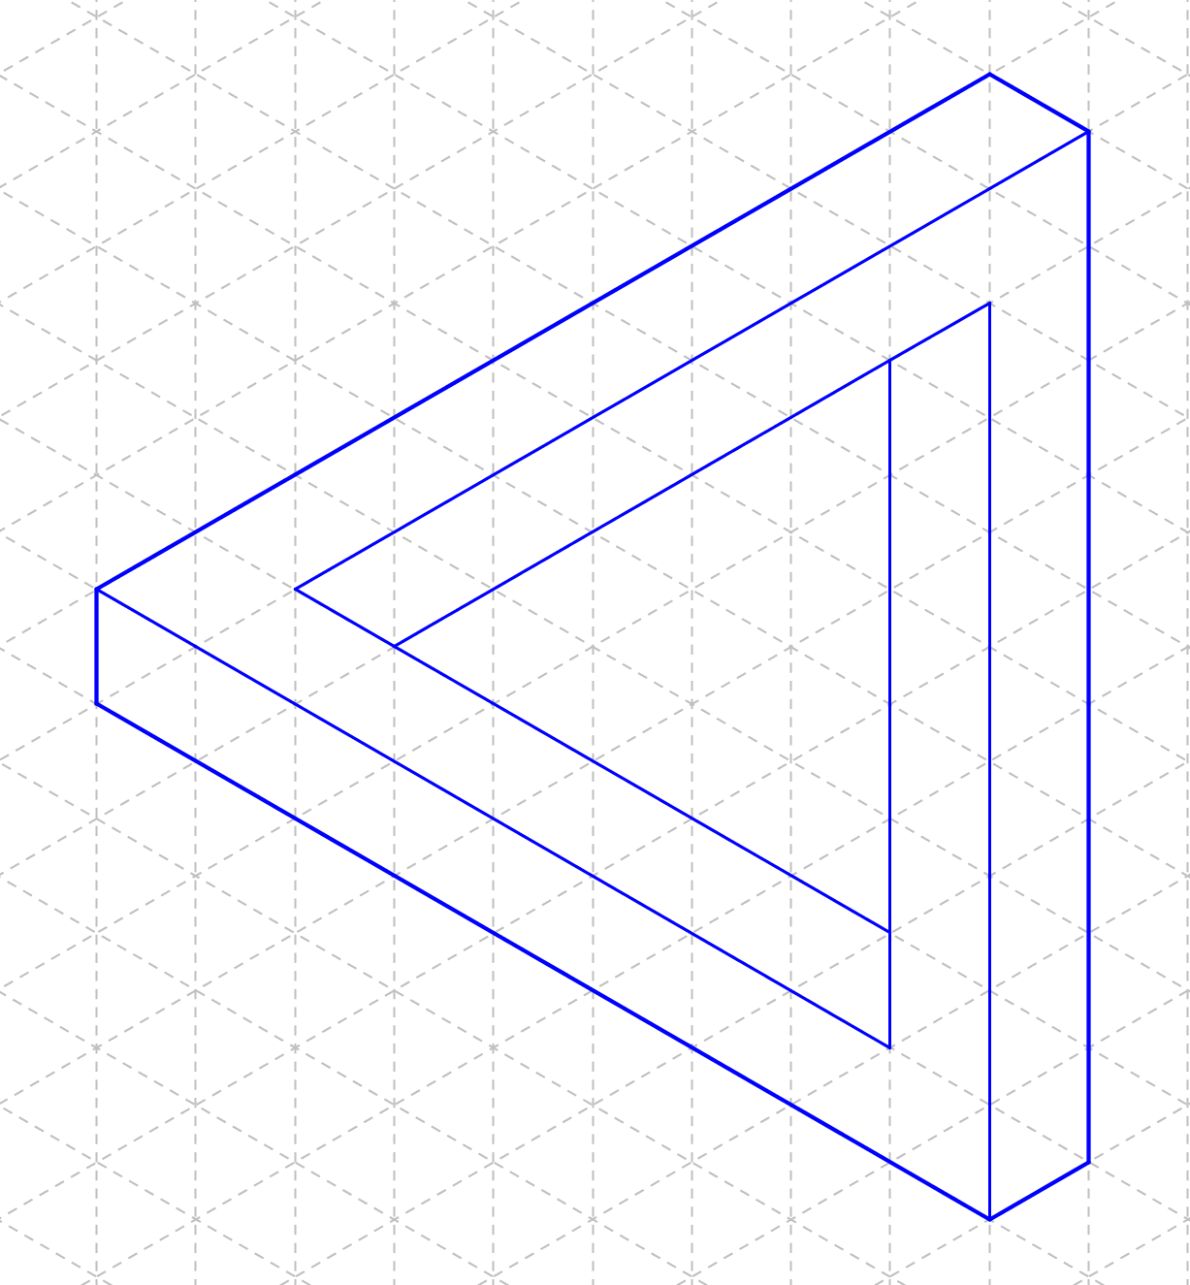
NEMOGUĆE FIGURE konstrukcije
korak 5.

Slide 9
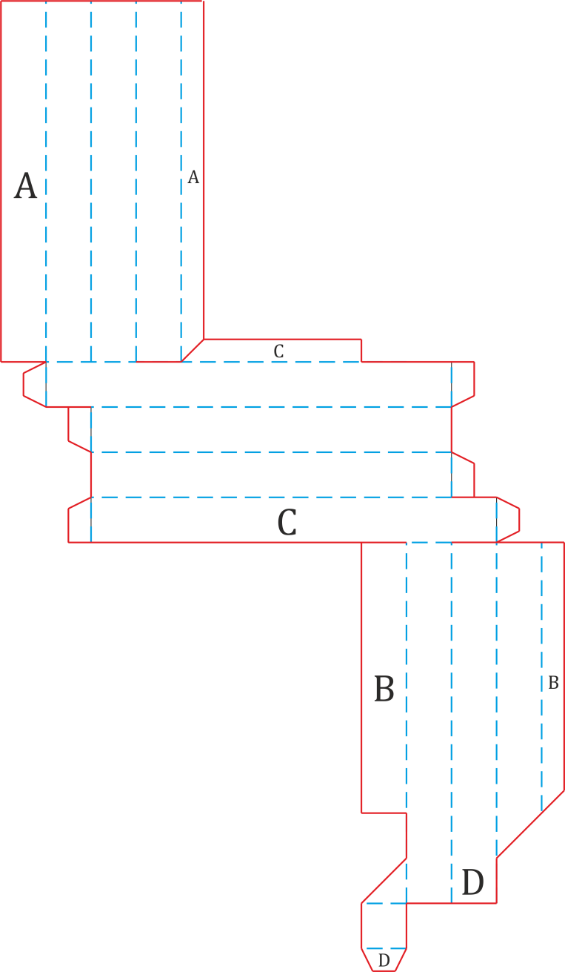
NEMOGUĆE FIGURE konstrukcije
3D mreža
reži
savijaj

Slide 10
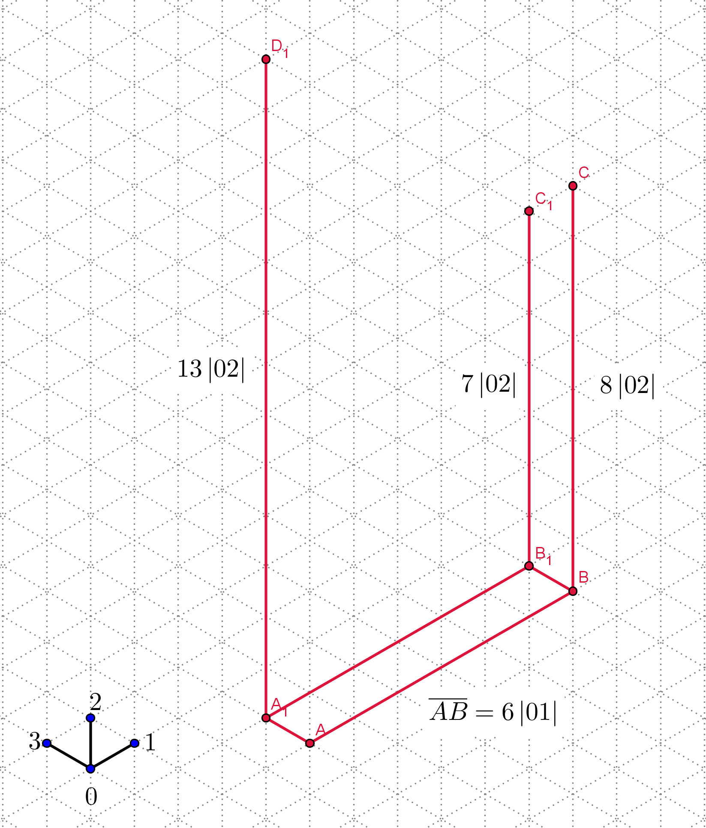
NEMOGUĆE FIGURE konstrukcije
Nemogući pravokutnik - korak 1.

Slide 11
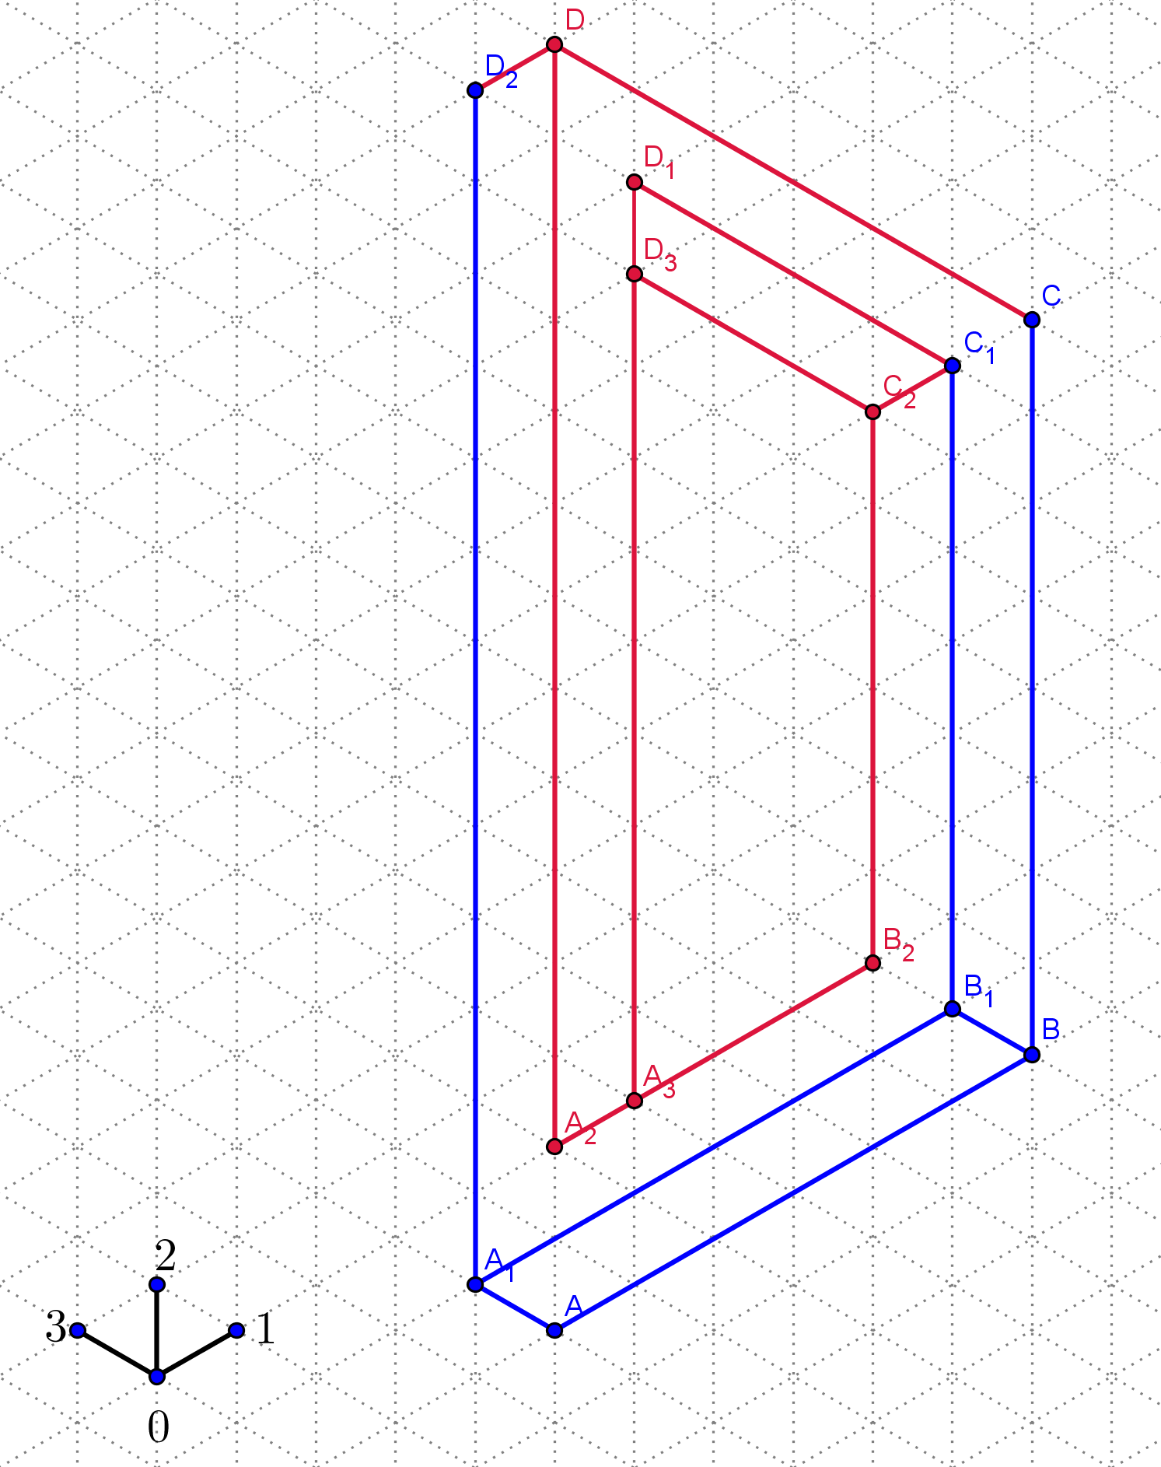
NEMOGUĆE FIGURE konstrukcije
Nemogući pravokutnik - korak 2.

Slide 12
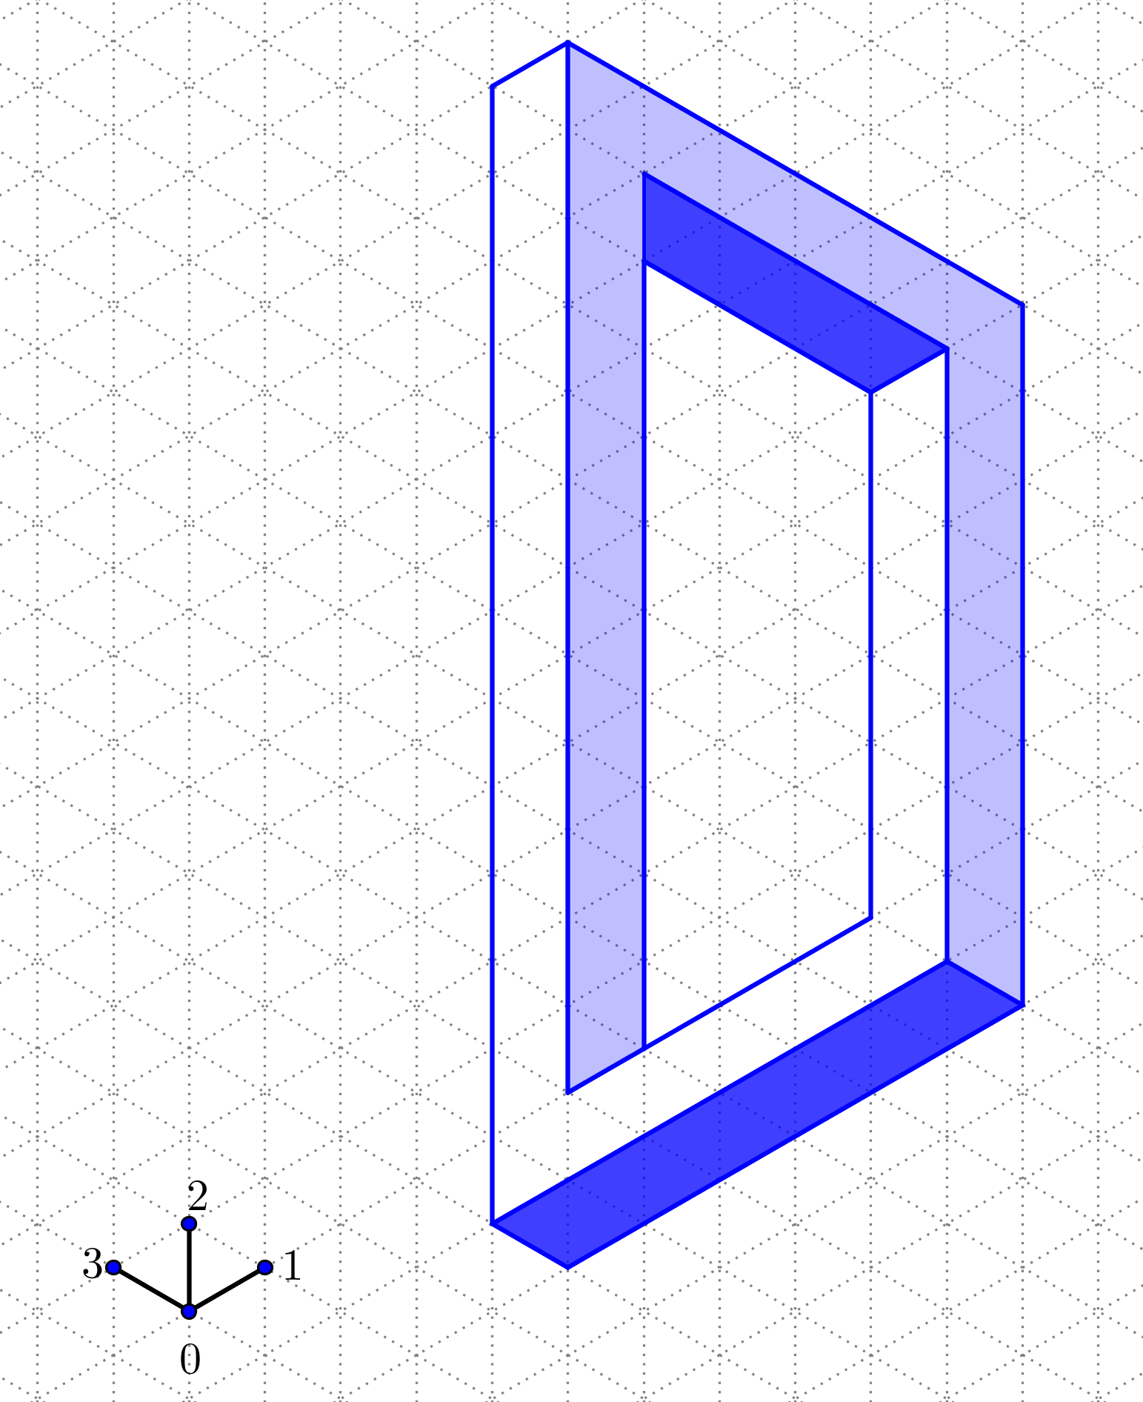
NEMOGUĆE FIGURE konstrukcije
Nemogući pravokutnik - korak 3.

Slide 13
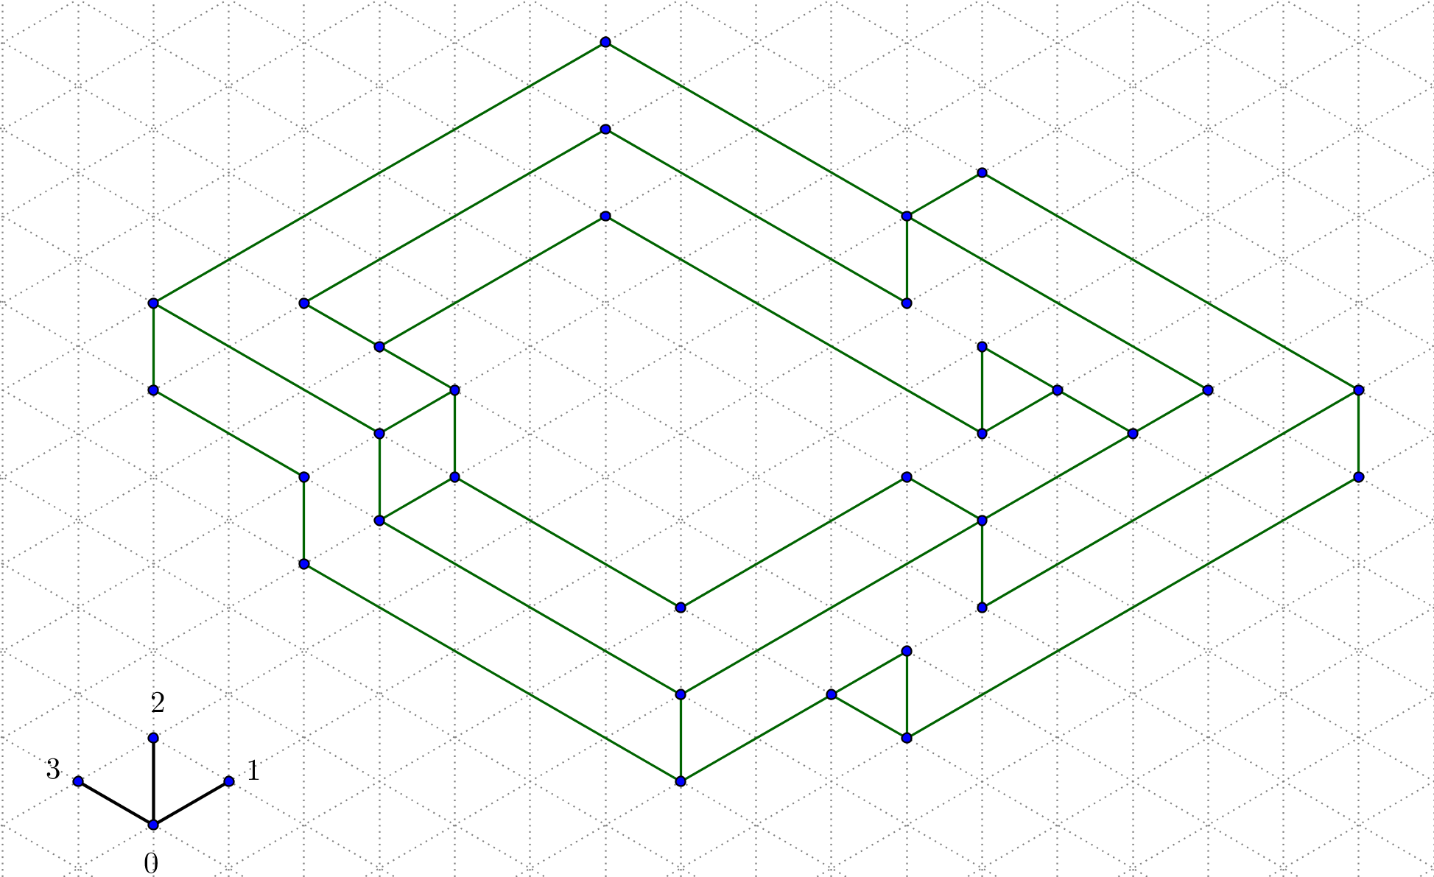
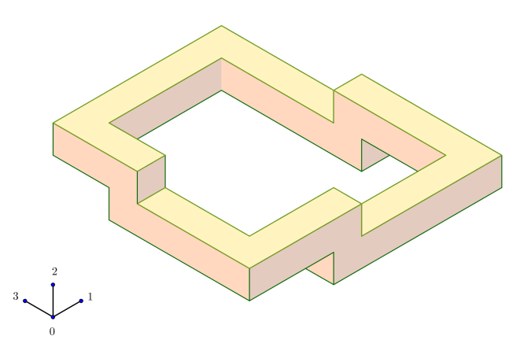
NEMOGUĆE FIGURE konstrukcije
Naravno, nije to sve ...

Slide 14
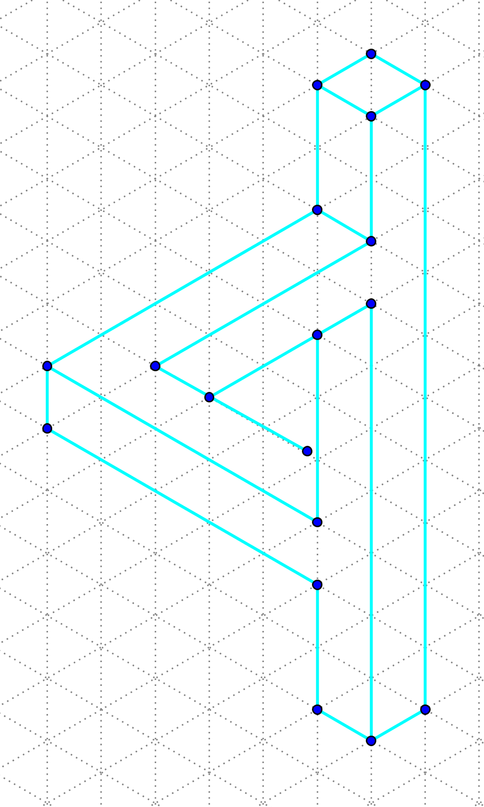
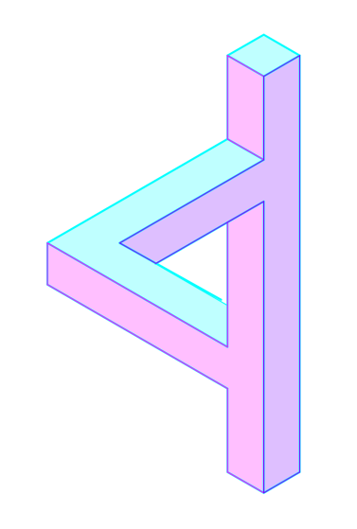
NEMOGUĆE FIGURE konstrukcije
Naravno, nije to sve ...

Slide 15
NEMGOUĆE FIUGRE kosntruckije
I kada netšo vidtie, čuejte ili oddirente zaiptatje se:
DA LI JE TO STAVRNO?
JE LI TO MGOUĆE?
Poukšajte i zapatmiti:
Oko (i otsala osjteila) samo pirmaju vajnske podžaraje koji odalze u OMZAK koji strava končanu silku o sviejtu oko nas!

